Slide 1
Audio Sound Beat추출 및
FFT분석 AI모델 개발
Notes:
(1분)
안녕하세요, 주니스에이아이 이준규입니다.
제목이 좀 독특한데, 배경설명부터 드리면…
저에게 AI는… 말 그대로 생존수단입니다.
그리고 많은 분들이 “그래서 이걸로 돈 어떻게 벌어?“ 에 관심이 있을 것 같아서 해당 제목을 붙여봤습니다.

Slide 2
목차
개요
프로세스
데이터 전처리
beat separation: librosa
rule-based beat extraction
AI beat extraction
prerequisites
Notes:
AI연구 하면 ‘데이터가 있어야 뭘 하지.’ ‘돈이 되는 아이템을 내가 만들어야 하는 거 아냐?’, ‘투자 아니면 회사차려야 하는거 아냐?’
연구과제
- 아산병원: Brain Tumor in MRI DSC Image -> Signal Analysis
- ECG classification (Arrythmia: 부정맥), Vital Signal 연구
- Chest X-ray 연구 등
- 각 교수님마다 매년 국가과제든, 내부과제든 따셔야 하는데… 따도 그 연구를 실행할 인력이 필요합니다.
인력이 필요한 단순업무들
- 사고차량 처리 프로세스
- 메뉴판 인식 (배달앱 DB구축)
스타트업 아이템
- 음악 Mastering
- Beat Extraction
- 3D shoes
다양한 사업자들, 다양한 생각들
- AI Blogger
- 쇼핑몰 광고: Captcha 읽기 + Macro
- Review감정분석,
- 동대문 의류재료상
- 변호사 사무실
예술로 AI가 필수?
- 예술분야 과제에 AI전문가 1명이상 참여가 필수

Slide 3
개요
Audio Sound에서 Beat Part만 따로 추출해서 그 위치(time)와 특성을 파악
Rule-based 방식으로 Beat type을 구분하고 unit sound 저장
Unit sound를 학습하여 AI 방식으로 Beat type 구분
※ Beat type만 추출해서 활용할 수 있는 분야는 한정될 수 있지만, 유사한 방식으로 사운드 분석하여 다양한 분야에 활용 가능
Notes:
AI연구 하면 ‘데이터가 있어야 뭘 하지.’ ‘돈이 되는 아이템을 내가 만들어야 하는 거 아냐?’, ‘투자 아니면 회사차려야 하는거 아냐?’
연구과제
- 아산병원: Brain Tumor in MRI DSC Image -> Signal Analysis
- ECG classification (Arrythmia: 부정맥), Vital Signal 연구
- Chest X-ray 연구 등
- 각 교수님마다 매년 국가과제든, 내부과제든 따셔야 하는데… 따도 그 연구를 실행할 인력이 필요합니다.
인력이 필요한 단순업무들
- 사고차량 처리 프로세스
- 메뉴판 인식 (배달앱 DB구축)
스타트업 아이템
- 음악 Mastering
- Beat Extraction
- 3D shoes
다양한 사업자들, 다양한 생각들
- AI Blogger
- 쇼핑몰 광고: Captcha 읽기 + Macro
- Review감정분석,
- 동대문 의류재료상
- 변호사 사무실
예술로 AI가 필수?
- 예술분야 과제에 AI전문가 1명이상 참여가 필수

Slide 4
프로세스
Beat Extraction (Rule-based)
데이터전처리 (mp3 → wav)
beats 단위데이터 수집
Training (FFT data)
※ 데이터수집(mp3, wav)은 생략
Beat Extraction (AI)
旣학습된 모델이 있는 경우
Notes:
AI연구 하면 ‘데이터가 있어야 뭘 하지.’ ‘돈이 되는 아이템을 내가 만들어야 하는 거 아냐?’, ‘투자 아니면 회사차려야 하는거 아냐?’
연구과제
- 아산병원: Brain Tumor in MRI DSC Image -> Signal Analysis
- ECG classification (Arrythmia: 부정맥), Vital Signal 연구
- Chest X-ray 연구 등
- 각 교수님마다 매년 국가과제든, 내부과제든 따셔야 하는데… 따도 그 연구를 실행할 인력이 필요합니다.
인력이 필요한 단순업무들
- 사고차량 처리 프로세스
- 메뉴판 인식 (배달앱 DB구축)
스타트업 아이템
- 음악 Mastering
- Beat Extraction
- 3D shoes
다양한 사업자들, 다양한 생각들
- AI Blogger
- 쇼핑몰 광고: Captcha 읽기 + Macro
- Review감정분석,
- 동대문 의류재료상
- 변호사 사무실
예술로 AI가 필수?
- 예술분야 과제에 AI전문가 1명이상 참여가 필수

Slide 5
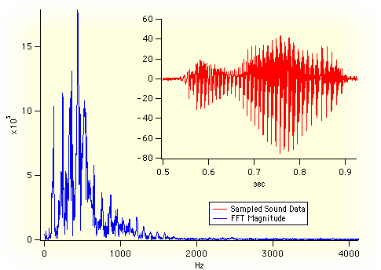
데이터 전처리
mp3 → wav
audio sound 관련 package인 librosa는 wav로 활용 가능
pydub.AudioSegment 패키지로 mp3 → wav 변환
FFT conversion
Sound / Signal data는 FFT(Fast Fourier Transform: 주파수대역 정보) 데이터에 많은 정보가 담겨 있음 - sound : 크기, 시간에 따른 정보 vs. FFT: 주파수대역 정보, 특정음색, amplitude 등 정보
numpy.fft package 활용하여 주파수 정보 추출 및 sound 재변환 가능
Notes:
AI연구 하면 ‘데이터가 있어야 뭘 하지.’ ‘돈이 되는 아이템을 내가 만들어야 하는 거 아냐?’, ‘투자 아니면 회사차려야 하는거 아냐?’
연구과제
- 아산병원: Brain Tumor in MRI DSC Image -> Signal Analysis
- ECG classification (Arrythmia: 부정맥), Vital Signal 연구
- Chest X-ray 연구 등
- 각 교수님마다 매년 국가과제든, 내부과제든 따셔야 하는데… 따도 그 연구를 실행할 인력이 필요합니다.
인력이 필요한 단순업무들
- 사고차량 처리 프로세스
- 메뉴판 인식 (배달앱 DB구축)
스타트업 아이템
- 음악 Mastering
- Beat Extraction
- 3D shoes
다양한 사업자들, 다양한 생각들
- AI Blogger
- 쇼핑몰 광고: Captcha 읽기 + Macro
- Review감정분석,
- 동대문 의류재료상
- 변호사 사무실
예술로 AI가 필수?
- 예술분야 과제에 AI전문가 1명이상 참여가 필수

Slide 6
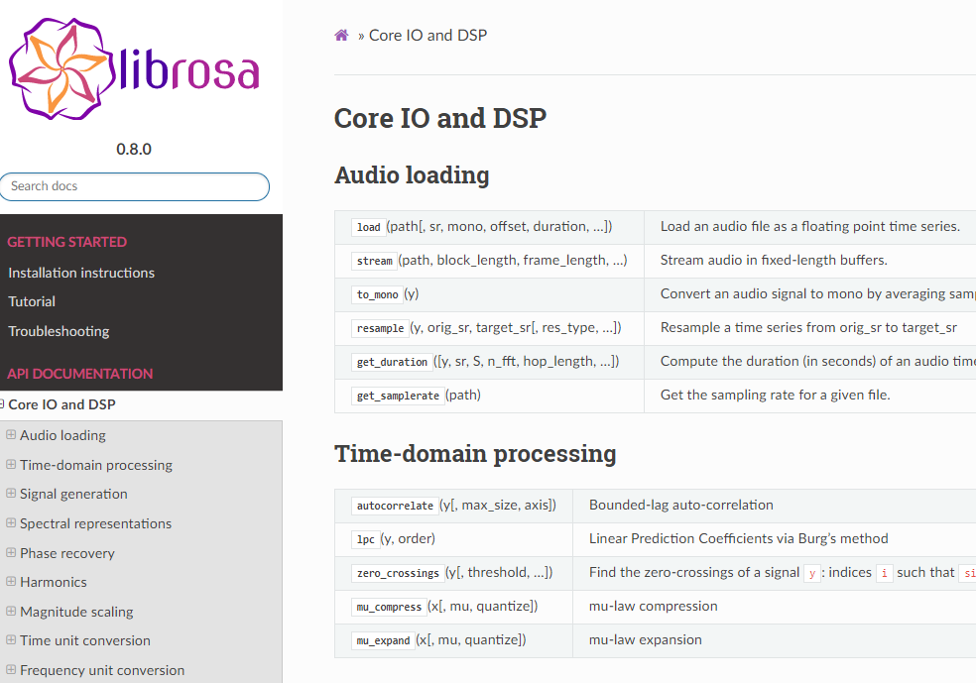
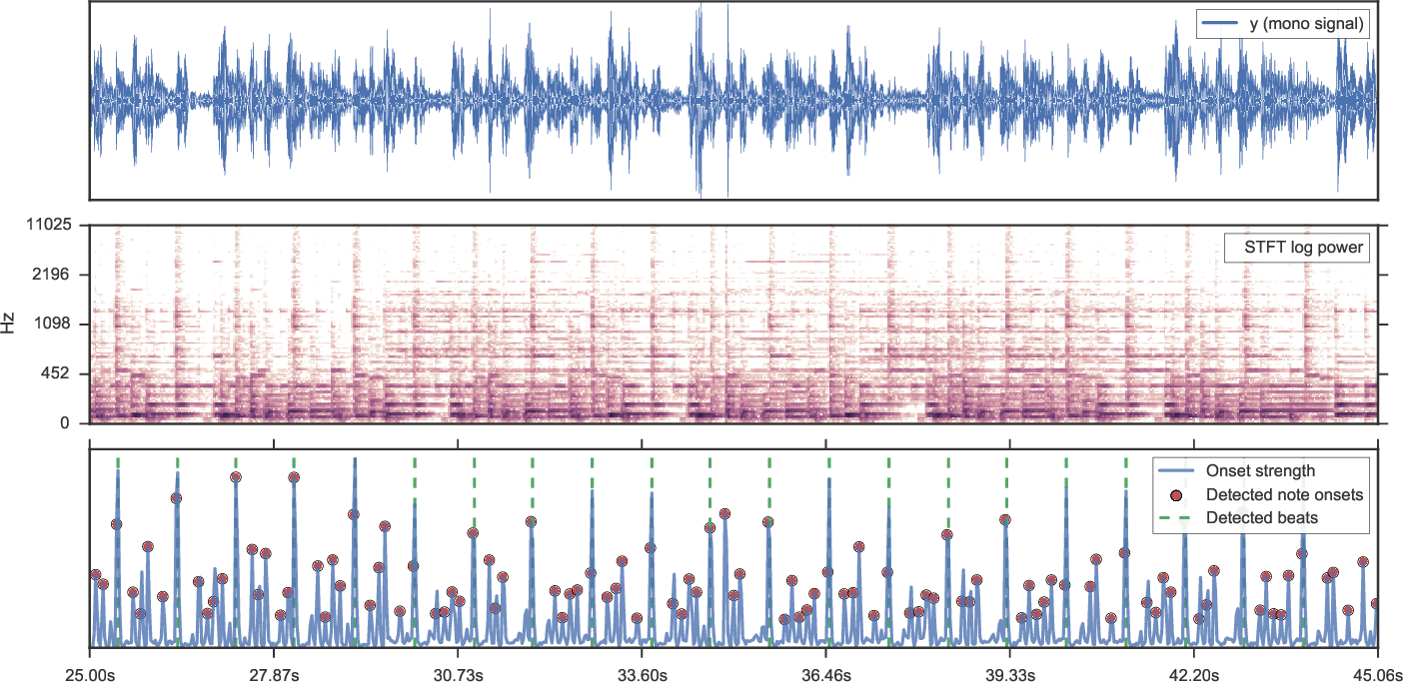
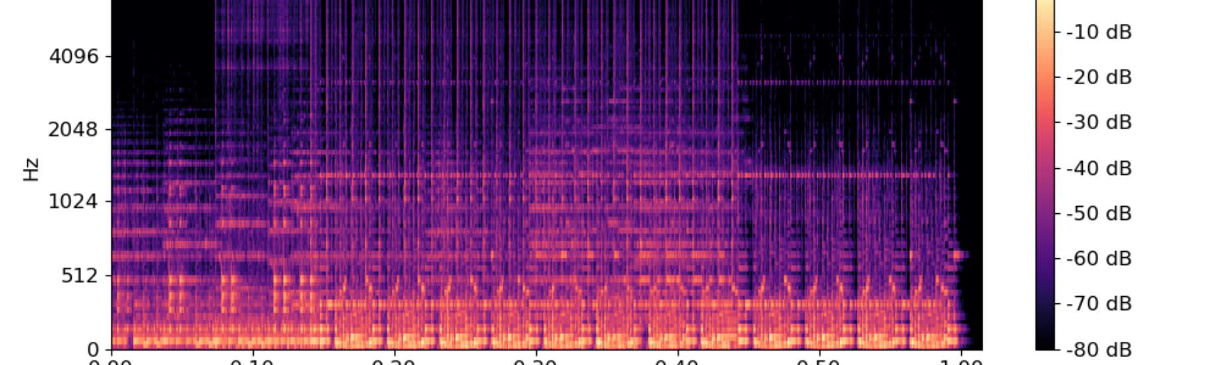
beat separation : librosa
music and audio 분석 전문 python package
Time-domain, Frequency-domain, Spectal processing 가능
Notes:
AI연구 하면 ‘데이터가 있어야 뭘 하지.’ ‘돈이 되는 아이템을 내가 만들어야 하는 거 아냐?’, ‘투자 아니면 회사차려야 하는거 아냐?’
연구과제
- 아산병원: Brain Tumor in MRI DSC Image -> Signal Analysis
- ECG classification (Arrythmia: 부정맥), Vital Signal 연구
- Chest X-ray 연구 등
- 각 교수님마다 매년 국가과제든, 내부과제든 따셔야 하는데… 따도 그 연구를 실행할 인력이 필요합니다.
인력이 필요한 단순업무들
- 사고차량 처리 프로세스
- 메뉴판 인식 (배달앱 DB구축)
스타트업 아이템
- 음악 Mastering
- Beat Extraction
- 3D shoes
다양한 사업자들, 다양한 생각들
- AI Blogger
- 쇼핑몰 광고: Captcha 읽기 + Macro
- Review감정분석,
- 동대문 의류재료상
- 변호사 사무실
예술로 AI가 필수?
- 예술분야 과제에 AI전문가 1명이상 참여가 필수

Slide 7
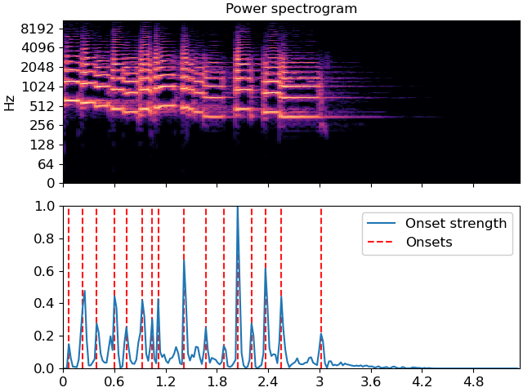
beat separation : librosa
Power spectrogram (Time-domain + Frequency-domain) 분석을 통해 onset strength envelope에서 peak 추출 (beat파트 정점)
The peak_pick parameters were chosen by large-scale hyper-parameter optimization over the dataset provided by (https://github.com/CPJKU/onset_db)
Notes:
AI연구 하면 ‘데이터가 있어야 뭘 하지.’ ‘돈이 되는 아이템을 내가 만들어야 하는 거 아냐?’, ‘투자 아니면 회사차려야 하는거 아냐?’
연구과제
- 아산병원: Brain Tumor in MRI DSC Image -> Signal Analysis
- ECG classification (Arrythmia: 부정맥), Vital Signal 연구
- Chest X-ray 연구 등
- 각 교수님마다 매년 국가과제든, 내부과제든 따셔야 하는데… 따도 그 연구를 실행할 인력이 필요합니다.
인력이 필요한 단순업무들
- 사고차량 처리 프로세스
- 메뉴판 인식 (배달앱 DB구축)
스타트업 아이템
- 음악 Mastering
- Beat Extraction
- 3D shoes
다양한 사업자들, 다양한 생각들
- AI Blogger
- 쇼핑몰 광고: Captcha 읽기 + Macro
- Review감정분석,
- 동대문 의류재료상
- 변호사 사무실
예술로 AI가 필수?
- 예술분야 과제에 AI전문가 1명이상 참여가 필수

Slide 8
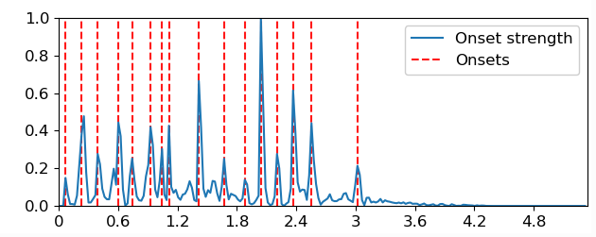
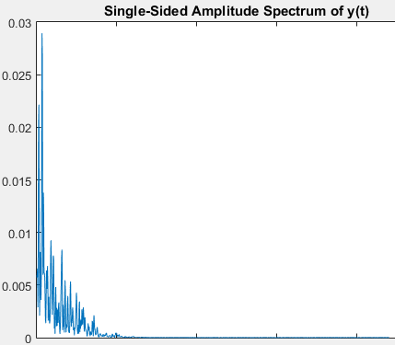
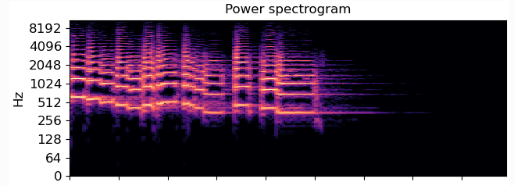
rule-based beat extraction
librosa package의 fft api, onset api 등을 활용하여 beat extraction 및 type 결정 - librosa.decompose.hpss() : intruments(harmony), beats 파트 분리 - librosa.onset.onset_strength(): beat 파트의 onset_envelope(파형형태) 추출 - librosa.times_like(): onset peak에 해당하는 time 정보 추출 - fft분석 통해 low-frequency 대역과 high-frequency 대역 구분
Instrument, Beat파트 추출 (frequency정보)
Beat sound 재구성
onset_envelope에서 beat time, amplitude추출
fft분석 통해 low/high 판단
Notes:
AI연구 하면 ‘데이터가 있어야 뭘 하지.’ ‘돈이 되는 아이템을 내가 만들어야 하는 거 아냐?’, ‘투자 아니면 회사차려야 하는거 아냐?’
연구과제
- 아산병원: Brain Tumor in MRI DSC Image -> Signal Analysis
- ECG classification (Arrythmia: 부정맥), Vital Signal 연구
- Chest X-ray 연구 등
- 각 교수님마다 매년 국가과제든, 내부과제든 따셔야 하는데… 따도 그 연구를 실행할 인력이 필요합니다.
인력이 필요한 단순업무들
- 사고차량 처리 프로세스
- 메뉴판 인식 (배달앱 DB구축)
스타트업 아이템
- 음악 Mastering
- Beat Extraction
- 3D shoes
다양한 사업자들, 다양한 생각들
- AI Blogger
- 쇼핑몰 광고: Captcha 읽기 + Macro
- Review감정분석,
- 동대문 의류재료상
- 변호사 사무실
예술로 AI가 필수?
- 예술분야 과제에 AI전문가 1명이상 참여가 필수

Slide 9
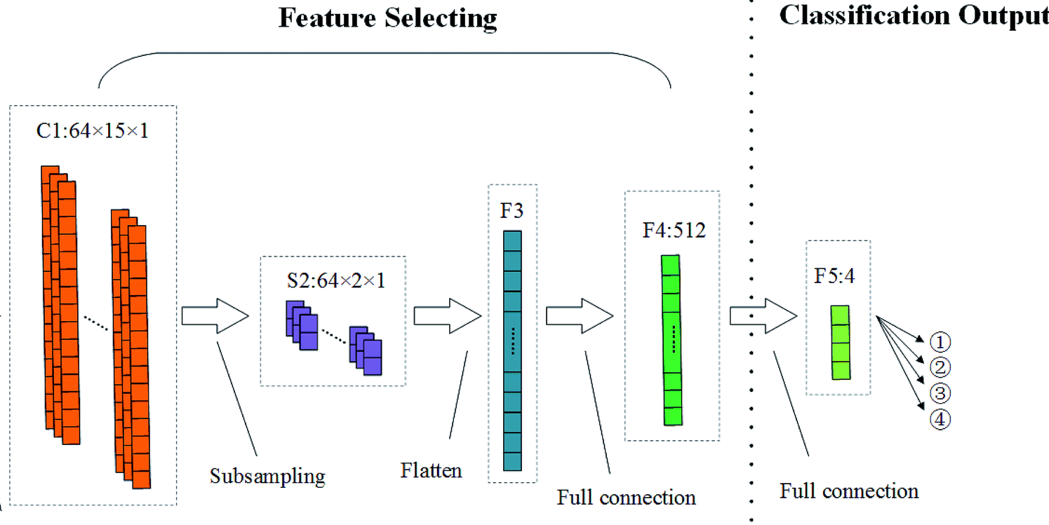
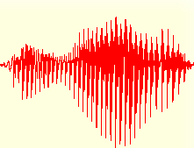
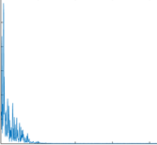
AI beat extraction
기본적인 Flow는 rule-based extraction과 동일
beat type 구분시 임의의 숫자기준이 아니라, 수집한 음원데이터 학습을 통해 판단 - 다양한 category의 음원데이터 준비하면 해당 category 분류모델로 활용 가능
Data수집 (low/high beats)
FFT변환
Training (1D CNN)
Validation
Notes:
AI연구 하면 ‘데이터가 있어야 뭘 하지.’ ‘돈이 되는 아이템을 내가 만들어야 하는 거 아냐?’, ‘투자 아니면 회사차려야 하는거 아냐?’
연구과제
- 아산병원: Brain Tumor in MRI DSC Image -> Signal Analysis
- ECG classification (Arrythmia: 부정맥), Vital Signal 연구
- Chest X-ray 연구 등
- 각 교수님마다 매년 국가과제든, 내부과제든 따셔야 하는데… 따도 그 연구를 실행할 인력이 필요합니다.
인력이 필요한 단순업무들
- 사고차량 처리 프로세스
- 메뉴판 인식 (배달앱 DB구축)
스타트업 아이템
- 음악 Mastering
- Beat Extraction
- 3D shoes
다양한 사업자들, 다양한 생각들
- AI Blogger
- 쇼핑몰 광고: Captcha 읽기 + Macro
- Review감정분석,
- 동대문 의류재료상
- 변호사 사무실
예술로 AI가 필수?
- 예술분야 과제에 AI전문가 1명이상 참여가 필수

Slide 10
실행순서
MP3 → WAV : python preparation.py
AI model train: python train.py
AI model 이용한 Beat Extraction: python beat_extractor_ai.py
Rule-base 이용한 Beat Extraction: python beat_extractor_rule.py
Notes:
AI연구 하면 ‘데이터가 있어야 뭘 하지.’ ‘돈이 되는 아이템을 내가 만들어야 하는 거 아냐?’, ‘투자 아니면 회사차려야 하는거 아냐?’
연구과제
- 아산병원: Brain Tumor in MRI DSC Image -> Signal Analysis
- ECG classification (Arrythmia: 부정맥), Vital Signal 연구
- Chest X-ray 연구 등
- 각 교수님마다 매년 국가과제든, 내부과제든 따셔야 하는데… 따도 그 연구를 실행할 인력이 필요합니다.
인력이 필요한 단순업무들
- 사고차량 처리 프로세스
- 메뉴판 인식 (배달앱 DB구축)
스타트업 아이템
- 음악 Mastering
- Beat Extraction
- 3D shoes
다양한 사업자들, 다양한 생각들
- AI Blogger
- 쇼핑몰 광고: Captcha 읽기 + Macro
- Review감정분석,
- 동대문 의류재료상
- 변호사 사무실
예술로 AI가 필수?
- 예술분야 과제에 AI전문가 1명이상 참여가 필수

Slide 11
Prerequisites
librosa
tensorflow=1.15
pydub, soundfile
scipy
Notes:
AI연구 하면 ‘데이터가 있어야 뭘 하지.’ ‘돈이 되는 아이템을 내가 만들어야 하는 거 아냐?’, ‘투자 아니면 회사차려야 하는거 아냐?’
연구과제
- 아산병원: Brain Tumor in MRI DSC Image -> Signal Analysis
- ECG classification (Arrythmia: 부정맥), Vital Signal 연구
- Chest X-ray 연구 등
- 각 교수님마다 매년 국가과제든, 내부과제든 따셔야 하는데… 따도 그 연구를 실행할 인력이 필요합니다.
인력이 필요한 단순업무들
- 사고차량 처리 프로세스
- 메뉴판 인식 (배달앱 DB구축)
스타트업 아이템
- 음악 Mastering
- Beat Extraction
- 3D shoes
다양한 사업자들, 다양한 생각들
- AI Blogger
- 쇼핑몰 광고: Captcha 읽기 + Macro
- Review감정분석,
- 동대문 의류재료상
- 변호사 사무실
예술로 AI가 필수?
- 예술분야 과제에 AI전문가 1명이상 참여가 필수

